Slide 1
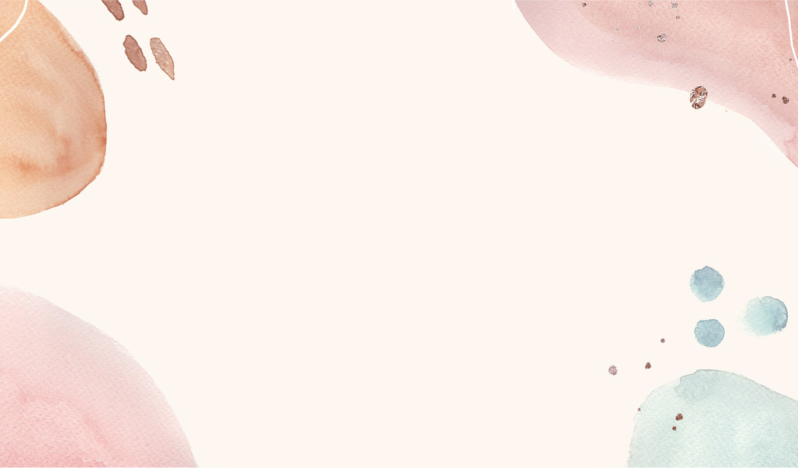
9、Policy Gradient
LET’S START

Slide 2

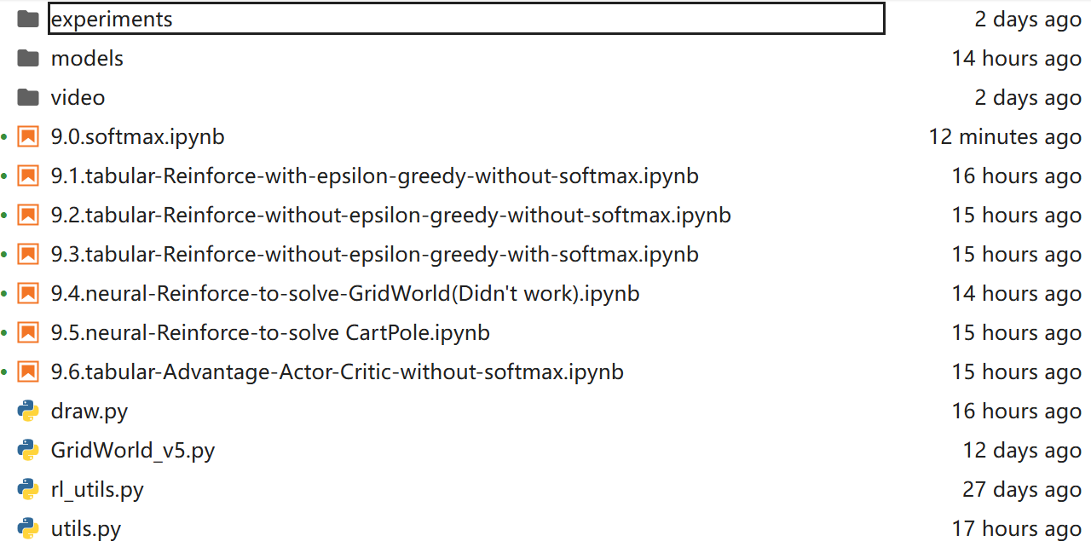

https://www.bilibili.com/video/BV12o4y197US?p=15
课程代码

Slide 3
壹
贰
PG证明
各种工具
目录
CONTENTS
叁
肆
tabular Reinforce
neural Reinforce

Slide 4
https://www.bilibili.com/video/BV12o4y197US?p=15
PG证明
您的内容打在这，或者通过复制您的文本后，在此框中选择粘贴，并选择只保留文字。
您的内容打在这里，或者通过复制您的文本后，在此框中选择粘贴，并选择只保留文字。
李宏毅
王树森
李科浇
赵世钰
https://www.bilibili.com/video/BV18r421j7S4?p=6
https://www.bilibili.com/video/BV12o4y197US?p=3
https://www.bilibili.com/video/BV1yv411i7xd?p=13
https://www.bilibili.com/video/BV1sd4y167NS?p=45
https://www.bilibili.com/video/BV12o4y197US?p=15
https://www.bilibili.com/video/BV1yv411i7xd?p=14
...
https://www.bilibili.com/video/BV1sd4y167NS?p=49
https://www.bilibili.com/video/BV12o4y197US?p=16
https://www.bilibili.com/video/BV1yv411i7xd?p=15

Slide 5
各种工具——运行环境
pip install -i https://pypi.tuna.tsinghua.edu.cn/simple gym==0.25.2
pip install -i https://pypi.tuna.tsinghua.edu.cn/simple pygame==2.5.2
pip install -i https://pypi.tuna.tsinghua.edu.cn/simple moviepy
pip install -i https://pypi.tuna.tsinghua.edu.cn/simple tqdm

Slide 6

各种工具——GridWorld_v5
您的内容打在这，或者通过复制您的文本后，在此框中选择粘贴，并选择只保留文字。
您的内容打在这里，或者通过复制您的文本后，在此框中选择粘贴，并选择只保留文字。
修复了以前固定5*5的bug
4个动作（上下左右）
state改成了(x,y) 元组
以前v4是(0~24)的编号
与gym环境保持高度相似
尝试过neu
自定义地图
5个动作
（上下左右停）

Slide 7
各种工具——链式法则、前向传播、反向传播
一定得深刻理解什么是反向传播
什么是梯度累计
为什么要梯度清零
建议一定要手推一下那个简单的反向传播demo
以及一定要知道backward计算的是一整个网络的梯度
每backward一次，就会累计一次梯度
比方说backward 5次，那么梯度就会*5，当然不是简单的*5，但如果是同一个loss，backward 5次，那就是×5了
陶卓
https://www.bilibili.com/video/BV1kB4y1R7AQ
尝试过neu

Slide 8
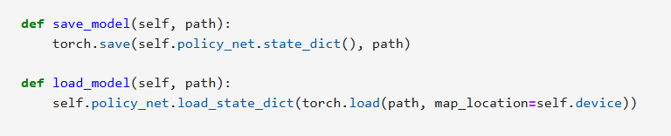
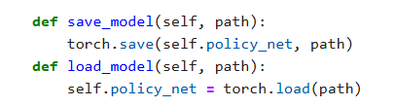
各种工具——模型保存
更建议这种，可以不用保存优化器的参数，因为一般不继续训练了
如果要继续训练，需要把优化器的参数一起保存（图中未保存优化器的参数）
尝试过neu
这种不好

Slide 9
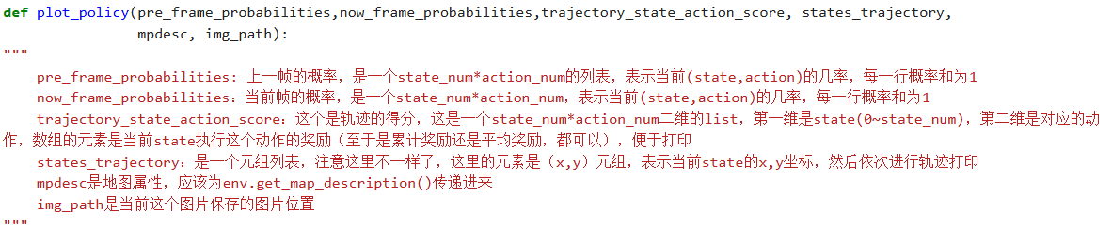
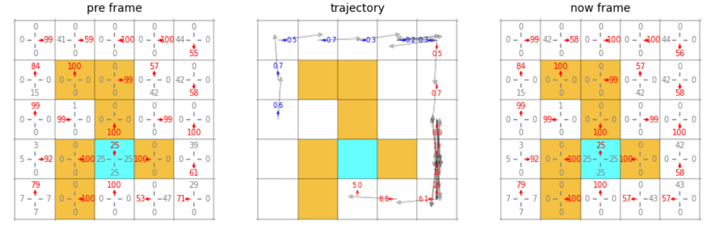
各种工具——draw.plot_policy()
尝试过neu

Slide 10
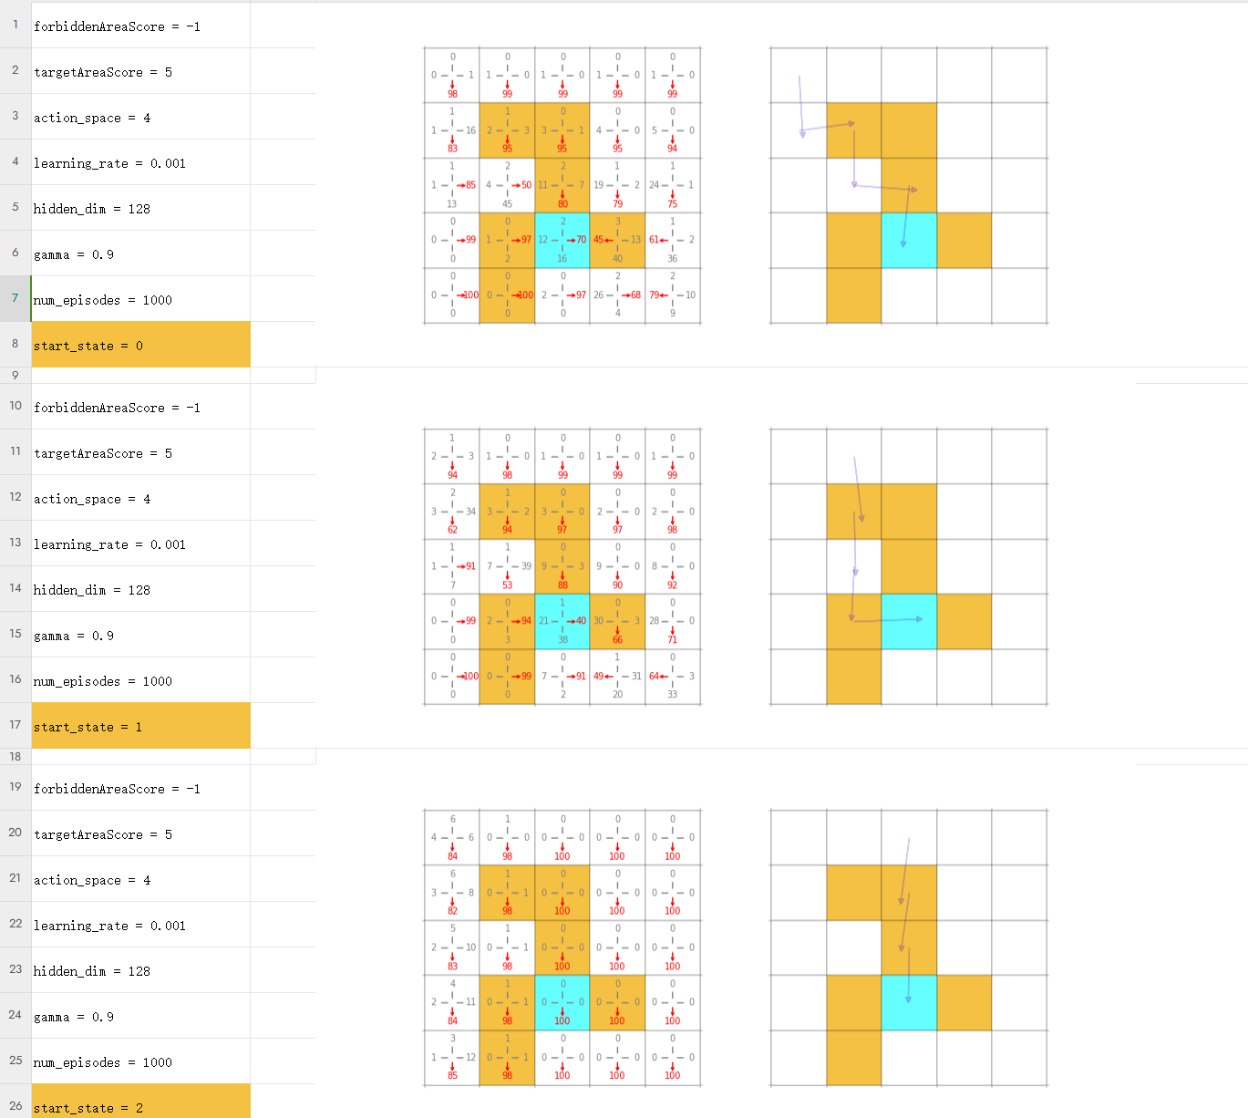
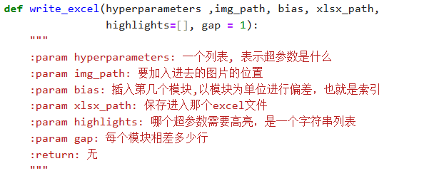
各种工具——utils.write_excel()
尝试过neu

Slide 11
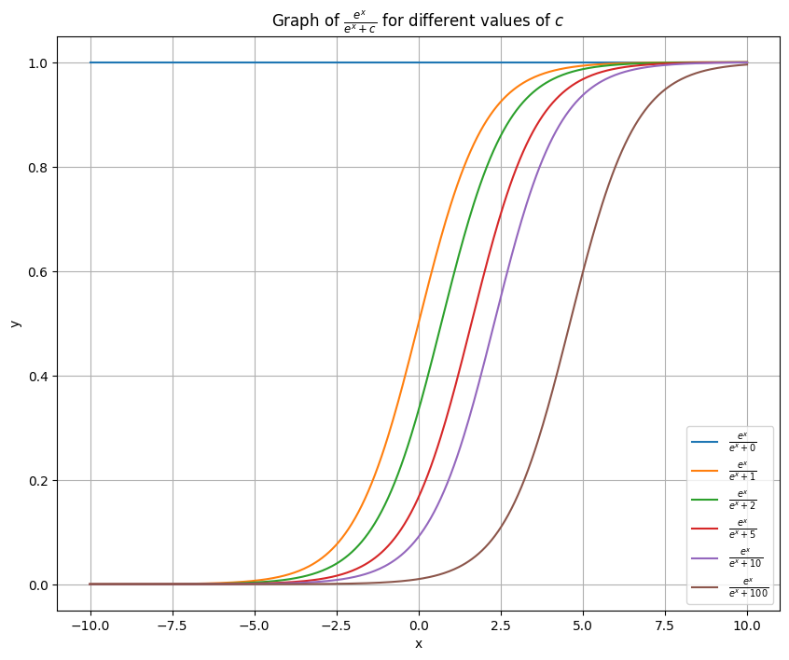
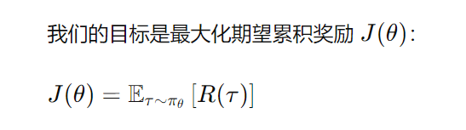
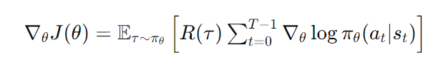
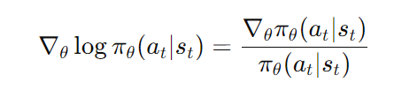
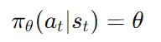
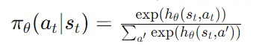
概述PG算法
tabular-without-softmax
tabular-with-softmax
neural-with-softmax

Slide 12
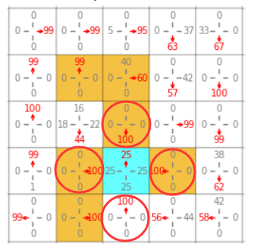
概述PG算法
前期：探索拉满
前期一直探索不到最优解，就会疯狂惩罚自己，导致疯狂探索
我们假设“→←”概率为100%的情况，此时这两个策略的惩罚各是25。那么此时就会把这个100%的策略进行惩罚。
如果采取了小概率的某个动作，导致奖励变好，那么就大幅度增加这个动作
后期：利用拉满
PG算法是一个从后往前更新的算法，只有最靠近
targetArea的state更新好了，才会把奖励反向
传播回去，而一个区域一旦训好，那么那个地方
就会持续产生正向奖励，不断得往那个方向收敛（因为别的小概率会随着收敛逐渐趋于0）

Slide 13
概述PG算法
tabular-without-softmax
✔
✔
❌
tabular-with-softmax
neural-with-softmax
它现在的解是次次优的版本。我现在推测的是网格世界中状态太离散了，而神经网络它的泛化能力太强，会存在错误泛化的问题。也就是：假设一开始靠近目标周围的点已经收敛了，在此pretrained前提下进行reinforce，那么它会把已经收敛了的点发散掉，因为采集到那部分的几率太小了，而错误泛化的几率太高，导致其永远收敛不到最优解。
在经典环境cartpole中是极容易收敛的，这应该是reinforce算法的固有缺陷了。

